Slide 1
YABANCI DİLLER YÜKSEKOKULU

Slide 2
Gaziantep Üniversitesi Yabancı Diller Yüksekokuluna hoşgeldiniz.

Slide 3
İÇERİK
BÖLÜMLER
GRUPLANDIRMA
MODÜLER SİSTEM
ÖLÇME VE DEĞERLENDİRME
YÖNETMELİKLER
ÖNEMLİ TAVSİYELER
ÖĞRENCİ İŞLERİ SAYFASI
AKADEMİK TAKVİM

Slide 4
FAKÜLTE/BÖLÜMLER
Mühendislik Fakültesi
Mimarlık Fakültesi
Tıp Fakültesi (İngilizce)
Havacılık ve Uzay Bilimleri Fakültesi
İngilizce Öğretmenliği Bölümü
İngiliz Dili ve Edebiyatı Bölümü
Sosyoloji Bölümü
İktisadi ve İdari Bilimler Fakültesi
,

Slide 5
SENE BAŞI GRUPLANDIRMA
A1
A2
B1

Slide 6
MODÜLER SİSTEM
Yüksekokulumuzda dil eğitimi Avrupa ortak dil çerçevesine uygun olarak modüler sistemde verilir.
TEMEL DÜZEY
A1
A2
BAĞIMSIZ DÜZEY
B1
İLERİ DÜZEY
B2+
B1+
B2

Slide 7
HAZIRLIK SINIFI BAŞARI NOTU
HAZIRLIK NOTU
SENE-İÇİ
%50
MODUL-1
FİNAL
%50
MODUL-2
MODUL-3
MODUL-4

Slide 8
MODÜL ORTALAMASI HESAPLAMA
Her modülü geçme notu 60’tır; başarısız olan öğrenciler aynı modülü tekrarlar.
Teacher Evaluation %5
Self-Access
%10
Exit Exam %65
Portfolio %15
Participation%5

Slide 9
SELF-ACCESS
Hazırlık sınıfı kitap setiyle birlikte kullanıcı adı-şifresi verilen online ödevlendirme alıştırmalarıdır.
Modül boyunca yapılacak alıştırmalar duyurulur. Modül Çıkış sınavı öncesinde tamamlanması gerekmektedir.
Notlandırmada İLK DENEME notu baz alınır.
Alıştırmaların zamanında tamamlanması ve kontrolünden öğrenci sorumludur; teknik aksaklıklar Yüksekokulumuzu bağlamaz.
Self-Access alıştırmalarının her modül ortalamasına etkisi
% 10’dur.

Slide 10
PARTICIPATION
Burada derse sağladığınız katılım (sorulan sorulara cevap vermeniz; gerektiğinde söz almanız) ve derse gösterdiğiniz ilgi göz önünde bulundurulur.
Modül notunuzun %5’i buna göre değerlendirilir.

Slide 11
Teacher’s Evaluation
Burada, hocalarınız tarafından verilen ödevleri eksiksiz tamamlamanız ve sergilediğiniz genel tutum ve tavrınız dikkate alınacaktır.
Modül notunun %5’i buna göre değerlendirilecektir.

Slide 12
ÖLÇME VE DEĞERLENDİRME
Sene-içi puanı, öğrencinin akademik yıl boyunca okuduğu dört modülün ortalamasından oluşur.
Sene sonunda B1 modülünü başarıyla tamamlayan öğrenci final sınavına girebilir.
Sene içi notu 50 ve üzerinde olanlar final sınavına girebilir.
Öğrencinin Hazırlık Sınıfı Notu hesaplanırken sene-içi notunun %50’si ve Final Sınavının %50’si alınır.

Slide 13
HAZIRLIK SINIFINDA İKİNCİ YIL
Bir yıllık hazırlık eğitimi sonunda başarısız olan öğrenciler Eylül Muafiyet / Yerleştirme Sınavına girerler. Bu sınavdan da başarısız olan öğrenciler bir yıl daha İngilizce hazırlık eğitimi alabilirler.
Bir yıl daha hazırlık eğitimine devam etmeden sadece muafiyet ve final sınavlarına girmek isteyen öğrenciler, eğitim-öğretim yılı başında ekle-bırak tarihleri içerisinde dilekçe ile Yüksekokulumuza başvurmalıdır.

Slide 14
HAZIRLIK OKUMA SÜRESİ
Azami hazırlık eğitimi süresi (2 yıl) sonunda başarısız olan öğrencilerin kabul edildiği programdan ilişiği kesilir. İlişiği kesilen öğrenciler için ilgili mevzuat hükümleri uygulanır.

Slide 15
MODÜL ÇIKIŞ SINAVLARI (EXIT EXAMS)
3 aşamalıdır. Yazma (%20), Konuşma (%15), ve Optik Test (%65).
Sene-içinde toplam 4 adet (modül sonlarında) uygulanan;yazma ve konuşma becerilerinin yanı sıra dinleme, dilbilgisi, kelime ve okuma becerilerini ölçen; kapsamlı sınavlardır.
Modül ortalamasına etkisi %65 oranındadır.

Slide 16
FİNAL SINAVI
Final sınavı akademik yıl sonunda verilir. Bu sınav üç aşamadan oluşur:
Final sınavına girebilmek için sene-içi ortalamasının en az 50 olması ve devamsızlıktan kalmamış olmak gerekir.
I. Aşama
Dinleme
Okuduğunu anlama
II. Aşama
Yazma
III. Aşama
Konuşma
Dilbilgisi/Kelime

Slide 17
BAŞARI NOTU
70
İngilizce Öğretmenliği
İngiliz Dili ve Edebiyatı
65
Mühendislik Fakültesi
Havacılık ve Uzay Bilimleri Fakültesi
Mimarlık Fakültesi
Tıp İngilizce
Sosyoloji
60
Uluslararası Ticaret ve Lojistik
İktisadi ve İdari Bilimler

Slide 18
MUAFİYET SINAVLARI
Bir akademik yıl içerisinde toplam 3 adet muafiyet sınavı uygulanır.
Eğitim-öğretim yılı başında (Eylül), ikinci modül sonunda (Ocak) ve üçüncü modül sonunda (Nisan) yapılır.
Eylül muafiyetine tüm hazırlık öğrencileri girebilir. Ara dönem muafiyet sınavlarına girme şartı B1 seviyesi öğrencileri için en az 85 ortalama; B1+ seviyesi öğrencileri içinse kuru başarıyla tamamlamaktır.

Slide 19
MUAFİYET SINAVLARI
Muafiyet sınavları üç aşamadan oluşur:
I. AŞAMA
%65
Dinleme
Okuduğunu anlama
II. AŞAMA
%20
III. AŞAMA
%15
Konuşma
Dilbilgisi/Kelime
Yazma

Slide 20
SINAVLARDA DİKKAT EDİLECEK KONULAR
Sınav esnasında öğrenci kimliği ve resimli bir kimlik kartının yanınızda bulundurulması, ilgili Yüksekokul personeli tarafından talep edildiğinde gösterilmesi zorunludur.
Kamera, mikrofon gibi teknik donanımların çalışır durumda olması öğrenci sorumluluğundadır.
Sınav esnasında odada yalnız olmanız gerekmektedir. Sınavın gözetmeni kamera ile tüm odayı göstermenizi talep edebilir.

Slide 21
DİKKAT EDİLECEK KONULAR
İkinci öğretim öğrencilerinin her iki dönem başında harç yatırması gerekmektedir.
Birinci Öğretim öğrencilerimiz hazırlık sınıfından başarısız olduklarında (sene tekrarı durumunda) harç yatırmak zorundadırlar.

Slide 22
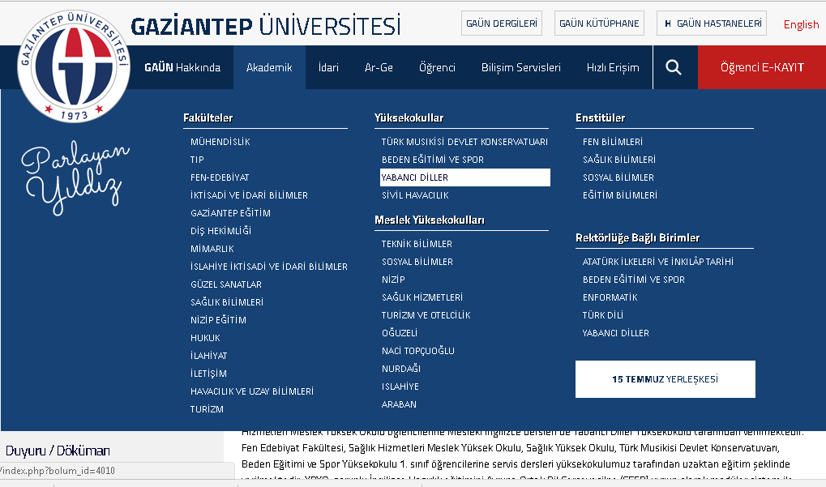
YÜKSEKOKUL SAYFAMIZ
Duyuru ve sonuç ilanları için Yabancı Diller Yüksekokulu web sayfamızı düzenli olarak takip ediniz.

Slide 23
ÖĞRENCİ İŞLERİ SAYFASI
Akademik takvim ve yönetmeliklere Öğrenci İşleri Daire Başkanlığı sayfasından erişebilirsiniz.

Slide 24
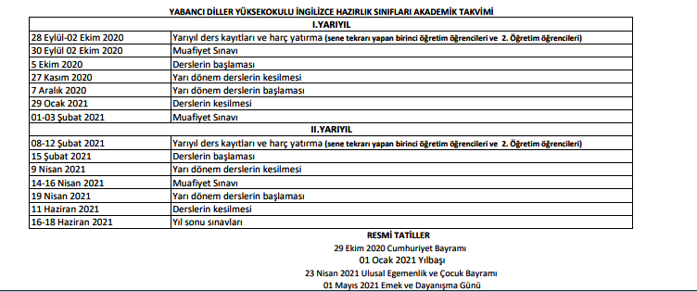
AKADEMİK TAKVİM

Slide 25
Akademik yaşamınızda başarılar dileriz.

